Slide 1

Insônia - Durma!
POR : Vitor Augusto Alves da Silva Leticia Azevedo Gabriel Gonçalves Fialho

Slide 2
A insônia
Insônia no Brasil atinge 73 milhões de pessoas, segundo a Associação Brasileira do Sono (ABS)
A maioria dos casos de insônia está relacionada a maus hábitos de sono, depressão, ansiedade, falta de exercícios físicos, doença crônica ou certos medicamentos.

Slide 3

Durma!
A insônia é um problema que tem diversas causas, podendo ser um sintoma ou uma doença. Levando isso em conta o nosso objetivo é diminuir os casos do problema e disseminar informação para que todos possam lidar da melhor forma.

Slide 4
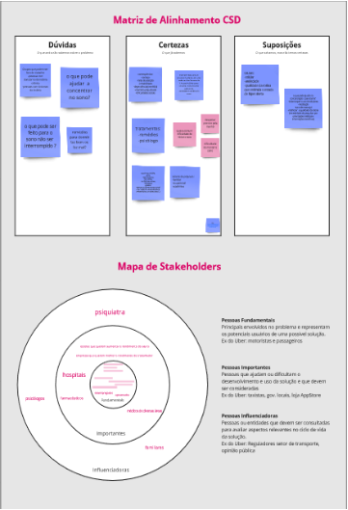
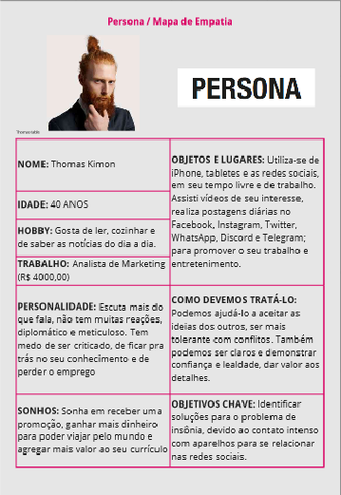
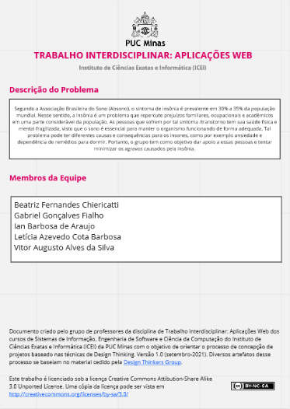
Design thinking

Slide 5
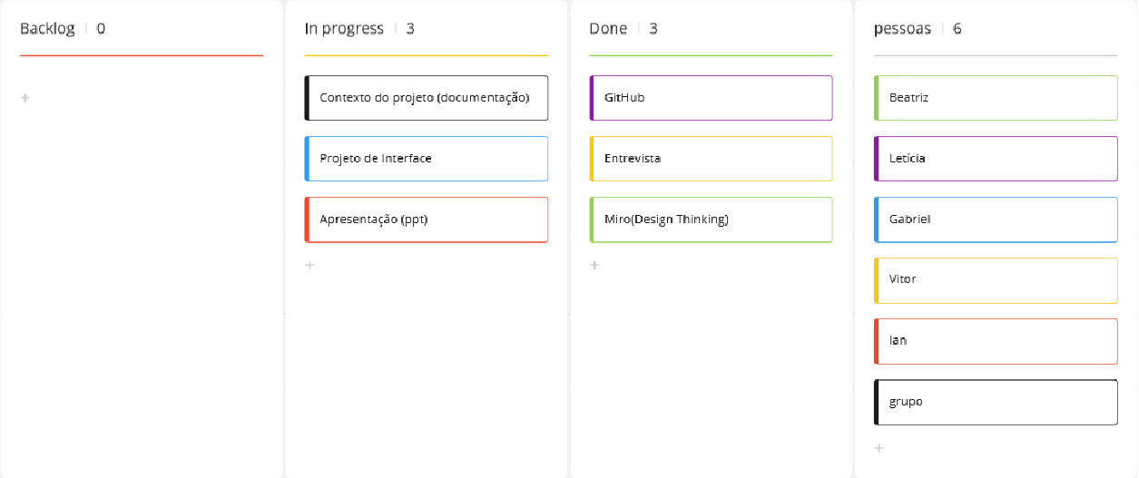
Divisão de papéis

Slide 6

Ferramentas
Miro (Design Thinking e Scrum)
Kanban
GitHub
Replit

Slide 7

Home page

Slide 8
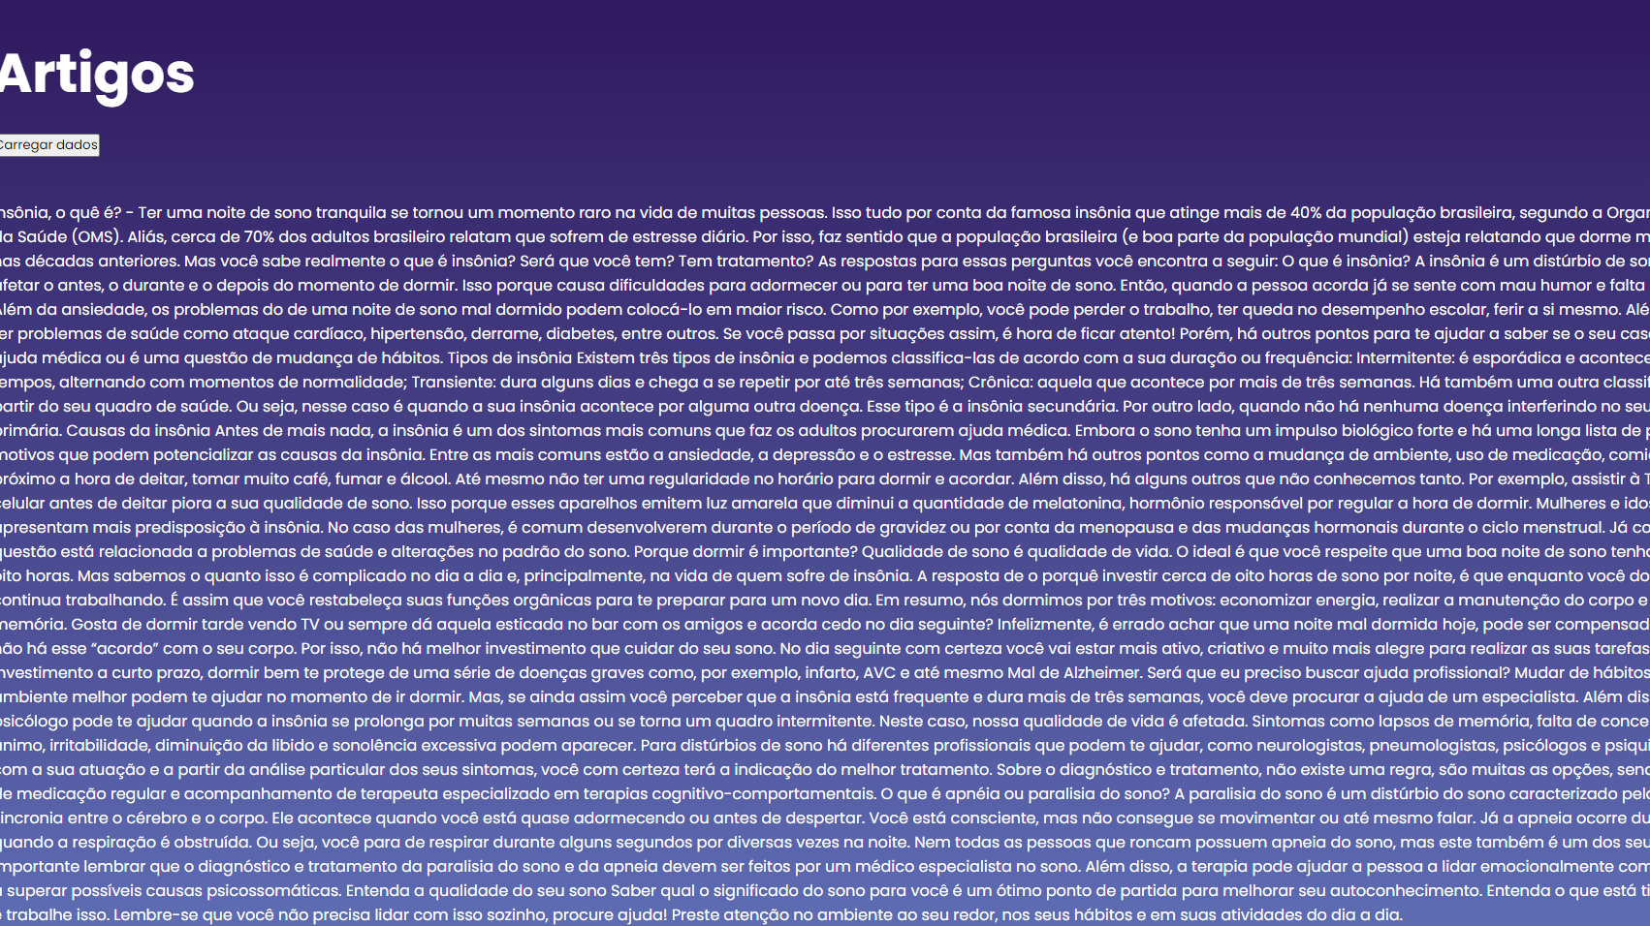
Área de artigos

Slide 9

Inserir novo artigo

Slide 10
Obrigado!

